Slide 1
مَركَزُ التَّربِيَّةِ الدّينِيَّة
يُقَدِّمُ كِتابَ الأساسِيَّ الأَوَّل

Slide 3
اللِّقاءُ الخامِس
يا إِلَهي أَنتَ حاضِرٌ فِيَّ

Slide 5
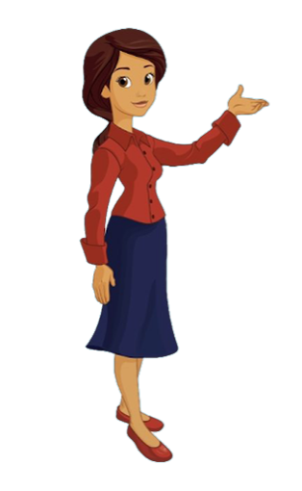
سَلام المَسيح أَصدِقائي...
اليَوم رَح نِختِبِر حُضور الله بِكِلّ واحَد فينا...
يَلّا تَ نعيش سَوا هَالخِبرَة الحِلوِة!

Slide 6
شو رَح نَعمِل بِهَاللّقاء؟
ناخُد بِجِسِمْنا الوَضعِيّة المُناسِبِة
وَالصَّحيحَة لِلصّلاة.
- نِتنَبَّه إِنّو اللَّـه بيسْمَع شو مِنْقِلّو
بِصمْت قَلْبنا ونِلتِقي فيه.

Slide 7
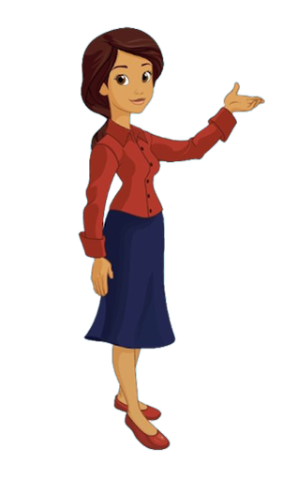
وهَلَّق رَح إِطلُب مِنكُن إِنّو نِرسُم إِشارِة الصّليب

Slide 8
بِاسْمِ الآبِ والابِن والرُّوح القُدُس، الإِلَه الواحِد،
آمين

Slide 9
خَلّونا نحِطّ سَوا أَنفُسْنا بِحُضور الله بِخُشوع واحتِرام ونْقِلّو يا رَبّ، إِفتَحْ قُلُوبَنا لِنَفهَمَ كَلِمَتَكَ

Slide 10
بْتِتذَكَّروا كيف اللَّـه مَيَّزْنا عَن بَعضْنا البَعْض، وخَلَق كِلّ واحَد مِخْتِلِف عَن غَيرو؟

Slide 11
كِل واحَد مِنَّا إِنْسان فَرِيد،
واللَّـه بيَعْرفُو شَخْصِيًّا،
بْيَعرِف كِلّ شِي عَنُّو،
وبْيَعرِف حاجاتو
وبِيحِبُّو مِتْل ما هُوِّي.

Slide 12
بس وَين هُوِّي هَالإِلِه يَللّي بَدُّو
إنَّو نَعْرفُو؟

Slide 13
هوِّي مَوجُود وَين ما كان،
ولَمَّا مْنِتْطَلَّع بِالخَلِيقَة،
مْنَعْرِف عَنُّو شي.
بَس هُوِّي حاضِر فينا بْشَكل خاصّ،
لأَنُّو بَدُّو يِسْكُن بِقَلْب كِلّ إنْسان.

Slide 14
اللَّـه ساكِن بـِ (فُلان) و(فُلان)،
وفِيِّي أَنا كَمان.
اللَّـه رُوح، والرُّوح خَفِيِّة،
ما بِيشُوفا حَدا.
والرُّوح ما بِتْعَلِّي صَوتا،
وكِرمال هَيك أَنا ما بِسْمَعا.

Slide 15
طَيِّب شو الحَلّ؟ كيف فينَا نَعرِف اللَّـه؟
بْتْتذَكَّروا إنُّو اللَّـه خَلَقْنا جَسَد ورُوح؟
شُو فايدِةِ الرُّوح؟

Slide 16
بْرُوحْنا مْنِقْدِر نِحْكِي مَع اللَّـه

Slide 17
خَلُّونا نْقُوم بإِخْتِبار بَسِيط،
تَنْشُوف شو بِيصِير لَمَّا تِشْتِغِل رُوحْنا:

Slide 18
»يا (فُلان)، فَكِّر بِشَخْص أو بِشِي.خَبِّرْنا أَيْمِتَا بِتْبَلِّش، وأَيْمَتا بِتْخَلِّص».

Slide 19
حَدَا فيكُن شاف شي؟
يا (فُلان)، إنْتَ فَكَّرْت. ما هَيك؟

Slide 20
بَس نِحْنا ما
شِفْنا شي!
لأَنُّو فِكرنا
ما بْيِنْشاف.

Slide 21
عْرِفْنا شي شُو فَكَّر (فُلان)؟
لا! وأَنا كَمان ما بَعرِف بِشُو فَكَّرْ،
لأَنُّو تِفْكِيرْنا سِرّ،
وهُوِّي لَكِلّ واحَد فِينَا بَس!

Slide 22
.
كل واحَد عِنْدُو فِكْرُو الخاصّ فيه، وما فِينا نَعْرِف تِفْكِير غَيرْنا إذا هِنِّي ما خَبَّرُونا بِشُو فَكَّرُو
إذًا تَفْكِيرْنا
خاصّ فينا،
صامِت،
وسِرِّي

Slide 23
لأنُّو اللَّـه رُوح بْيِسْمَع الكَلِمات يللّي بْقُولْها بْقَلْبِي،
الكِلْمِة يللّي بْقُولا بْصَمْت قَلْبِي،
ما حَدَا بْيِسْمَعا غَير اللَّـه،

Slide 24
بَس إحْكي أَنا واللَّـه بالصَّمْت، بْيِسْمَعْنِي وبْيِفْهَمْنِي،
وبْيِفْهَم كِلّ شِي.
وهُوِّي مَنُّو بْحاجِة لَقولا
عَ صَوت عالي.

Slide 25
وهَيدِي هِيِّ الصَّلاة:
إنّو فَكِّر بِاللَّـه، وإحْكِي مَعُو
بِقَلْبِي وبتمي.

Slide 26
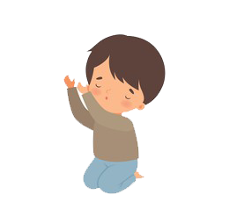
وحتَّى إِلتِقِي باللَّـه،
ما بِحْتاج إنِّي روح لَبعيد.
بْهَدِّي جِسْمي عن الحركة،
وبْغَمِّض عيوني،
وبْلاقِيه جُوَّاتِي، ناطِرْنِي وبِيحِبْني.

Slide 27
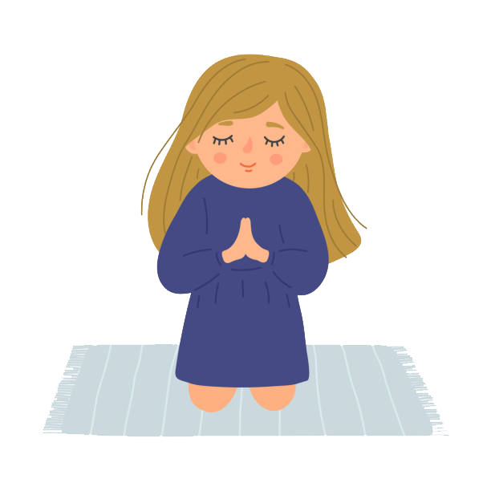
بْفَكِّر فيه، بآمِن فيه،
وبِإِيمانِي بوصَل لَقَلْبُو.
اللَّـه بْيِسْمَع صَلاتِي الصَّامْتَة،
بِيحَدِّثْنِي بِالصَّمت
مِن دون ما إسْمَع كِلماتو،
وبَعرِف شو لازِم أَعمِل
حتَّى إظْهَرْلو أنِّي بْحِبُّو.

Slide 28
تَعُوا تَنْقِلّوا سَوا قَدّي
مِنحِبّو..
قولوا وَرايي جِملِة
جِملِة

Slide 29
يا الله،
أَنا ما بْشُوفَك
وما بِسْمَعْ صَوتَك،
بَس إِنْتَ حاضِر دايْمَن
جُوَّات قَلْبِي.
أَنا بآمِنْ فيك،
بآمِن إنَّك حَيّ فِيي.
فْتاح قَلْبِي تَإسْتَقْبِل نُورَك.
نَوِّرْنِي، وعَلِّمْنِي كُون صَدِيقَك.

Slide 30
مِن بَعد ما سمِعْنا المُحادَثة، رَح إِسأَلكُن كَم سُؤال

Slide 31
وَين اللَّـه؟ وَين منِلتِقي فيه؟

Slide 32
اللَّـهُ بِ كِلّ المَطارح،
ومنِلتِقي فيه بِكِلّ شي خَلَقو
وخصوصا بقلبنا

Slide 33
بَس وَين بِيبَيِّن إلنا حُضور الله أَكتَر شي؟

Slide 34
هو حاضِر فِينا أكتَر شي،
لأَنَّو بَدّو إنّو يَسْكُنَ
بِ قَلب كِلّ إِنْسان. وكمان اللَّه خَلَقْنا مِختِلْفين وعطانا روح

Slide 35
شو فايْدِة الرّوح؟

Slide 36
بِالرُّوح منِحْكي مَع اللَّـه.

Slide 37
وهَلَّق بَدّي مِنكُن تْقولوا هَالجُمَل وَرايي لَ حَتّى تِنحِفِر بِقلوبْكُن

Slide 39
يَلّا جَرْبوا عمِلوا هَالنَّشاطات
بكتابكن ص:24-26

Slide 40
على ورقة أمامي
------------------------------

Slide 42
سأَلوا الماما إِذا فيها تِطبَعِلكُن هَالرَّسم تَتْلَونوه

Slide 43
ومنِختُم لِقاءْنا اليَوم بِهالصَّلاة وبِهالتِّرنيمِة

Slide 46
باي باي، منِلتِقي بِالأسبوع القادِم.

